Slide 1
ch10 聚类(cluster)
在无监督学习中，训练样本的类标信息是未知的，目标是通过对无类标训练样例的学习来揭示数据内在的性质和规律，为进一步的数据分析提供支持。其中聚类方法就是此类学习中最广泛应用的一种方法。
def：聚类就是将大量无标注的数据集，按数据的内在相似性将数据集划分为多个类别，使类别内的数据相似度较大而类别间的数据相似度较小。

Slide 2
聚类方法试图将数据集中的样本划分为若干个不相交的子集，每个子集成为一个簇(cluster)。通过划分，每个簇可能对应了一些潜在的概念(类别)。
聚类的基本思想：
给定一个有m个对象的数据集，构造数据的k个簇，k≤m。满足如下条件：
●每个簇至少包含一个对象
●每个对象属于且仅属于一个簇
假设样本集D={x_{1,}x₂,…,x_{m}}包含了m个样本

Slide 3
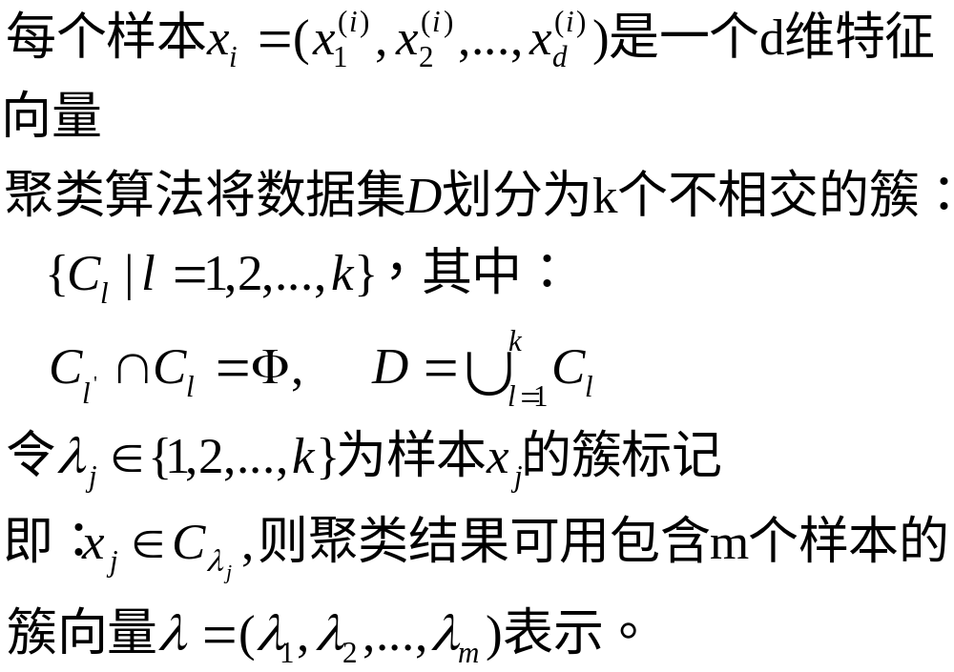

Slide 4
10.1 最短距离法
最短距离法通过计算样本之间的距离，然后将距离值最小的样本进行合并的过程。
具体步骤如下：
定义样本之间的距离计算方式
计算初始样本二二之间的距离，构造距离矩阵
根据距离矩阵，合并最小值对应的二个样本为一个新样本
更新距离矩阵，重复2，3步骤，直至所有样本合并为一个样本

Slide 5
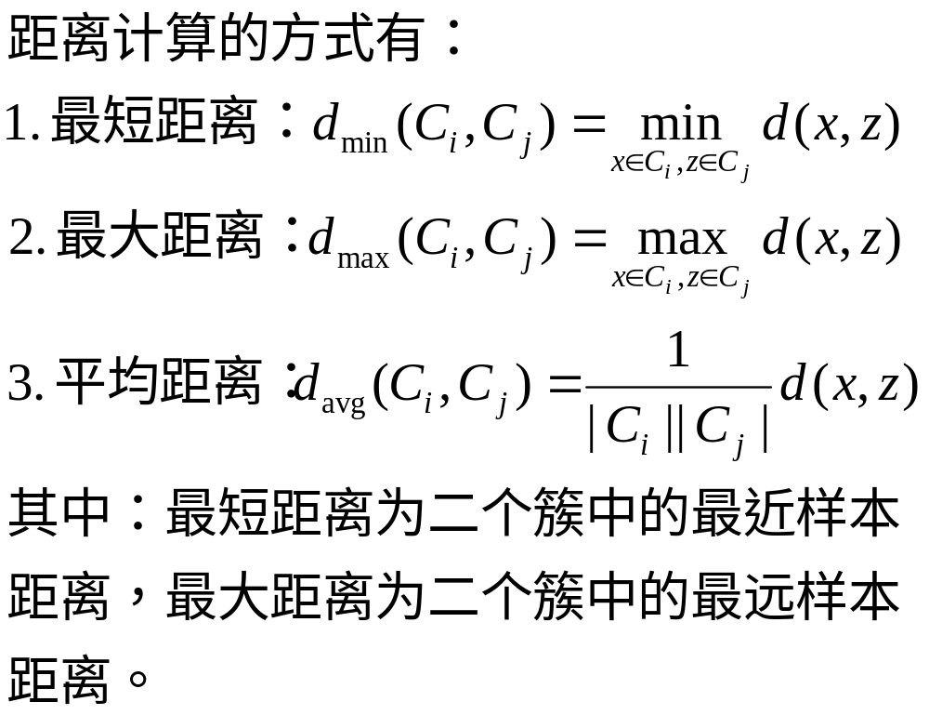

Slide 6
如：一维数据：2，3，6，8，10，11
假设采用街区距离
距离矩阵为：
 | 2 | 3 | 6 | 8 | 10 | 11
2 | 0 | 1 | 4 | 6 | 8 | 9
3 | 1 | 0 | 3 | 5 | 7 | 8
6 | 4 | 3 | 0 | 2 | 4 | 5
8 | 6 | 5 | 2 | 0 | 2 | 3
10 | 8 | 7 | 4 | 2 | 0 | 1
11 | 9 | 8 | 5 | 3 | 1 | 0

Slide 7
3. ∵样本2，3和10，11之间的距离均为1
∴ 合并样本2和3为新样本{2,3}，合并样
本10和11为新样本{10,11}
4. 更新距离矩阵
 | {2,3} | 6 | 8 | {10,11}
{2,3} | 0 | 3 | 5 | 7
6 | 3 | 0 | 2 | 4
8 | 5 | 2 | 0 | 2
{10,11} | 7 | 4 | 2 | 0

Slide 8
3. ∵ 样本6，8和{10,11}，8之间的距离均
为2
∴ 合并样本6，8和{10,11}为新样本
{6,8,{10,11}}
4. 更新距离矩阵
 | {2,3} | {6,8,{10,11}}
{2,3} | 0 | 3
{6,8,{10,11}} | 3 | 0

Slide 9
最后合并为一个新样本{{2,3},6,8,{10,11}}，聚类个数可根据实际情况确定。如定义二个聚类，则结果为：{2,3}和{6,8,{10,11}}。
10.2 重心聚类法
重心聚类法首先确定每个簇的重心，而重心可取簇中所有样本的平均值，然后计算各个簇重心之间的距离，得到一个距离矩阵。后续步骤如同最短距离法。初始时，所有样本分别为一个簇，重心即为该样本自身，距离计算可采用欧氏距离。

Slide 10
10.3 动态聚类法
首先按粗粒度方式将样本划分为若干个簇，然后再逐步调整样本所属聚簇，即计算所有样本到簇中心点的距离，取最小距离为该样本的所属簇，中心点通常取簇样本的平均值。通过不断的调整过程，直到所有样本所属的簇不再变化为止。

Slide 11
例如：有四位消费者甲、已、丙、丁购买了商品A和B后进行了评分，评分区间在[-5,5]之间，评分结果如下：
 | 对A的评分 | 对B的评分
甲 | 5 | 3
已 | -1 | 1
丙 | 1 | -2
丁 | -3 | -2

Slide 12
根据评分将他们分为二类。
首先随机将甲已分为一类，丙丁分为一类。
计算二类中心点。
计算甲、已、丙、丁到中心点的距离，调整聚类的样本。
 | 对A的评分 | 对B的评分
一聚类(甲已) | (5-1)/2=2 | (3+1)/2=2
二聚类(丙丁) | (1-3)/2= -1 | (-2-2)/2=-2

Slide 13
4. 更新各中心点
5. 重新计算甲、已、丙、丁到二个中心点的距离，调整聚类中的样本
∵ 已没有一个消费者需要调整所属的簇类
∴ 聚类过程结束，甲为一类，乙丙丁为一类
 | 对A的评分 | 对B的评分
一聚类(甲) | 5 | 3
二聚类(已丙丁) | (-1+1-3)/3=-1 | (1-2-2)/3=-1

Slide 14
10.4 k-Means算法
K-Means
对m个样本初始化选择k个点作为聚类中心点，然后分别计算所有样本到k个中心点的距离，并把该样本加入到最近中心点对应的聚类。所有样本加入到k个聚簇后，更新k个中心点，调整样本的聚簇，不断重复此过程直到中心点不再变化或到达事先设定的迭代次数为止。
设样本集D={x₁,x₂,…,x_{m}}，由k均值算法划分D后得到k个聚簇为：C={C₁,C₂,…,C_{k}}。令μ_{i}为聚簇C_{i}的中心点。

Slide 15
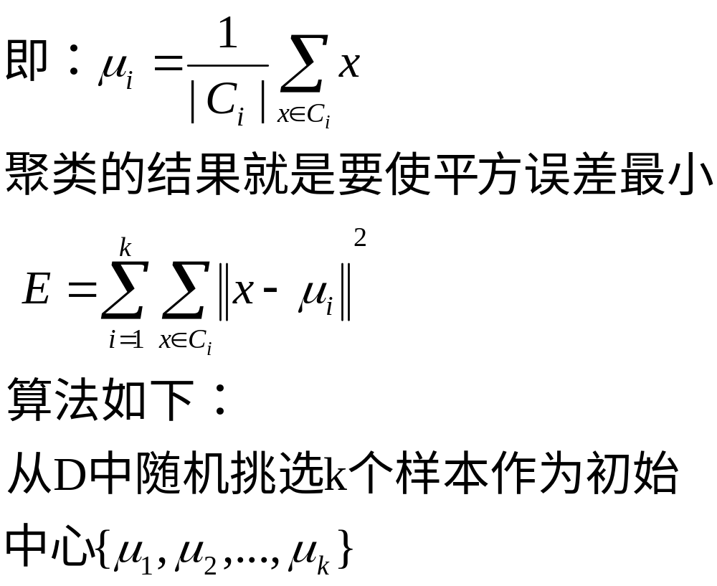

Slide 16
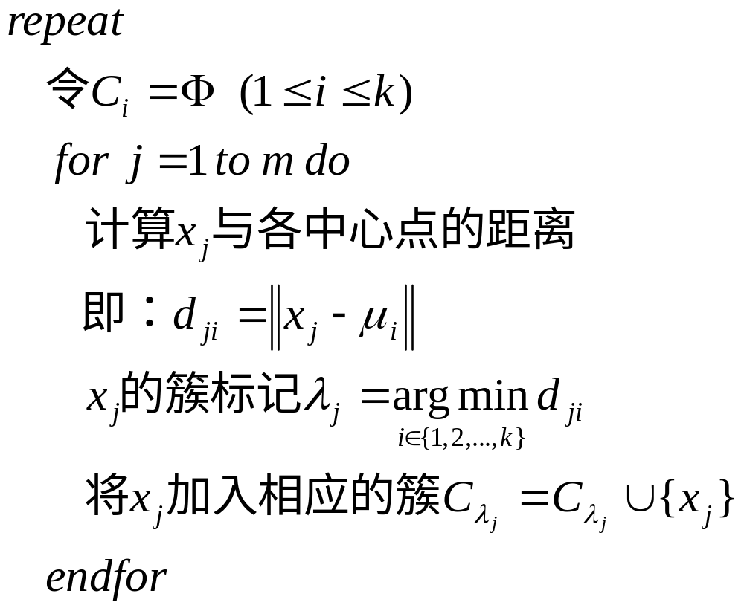

Slide 17
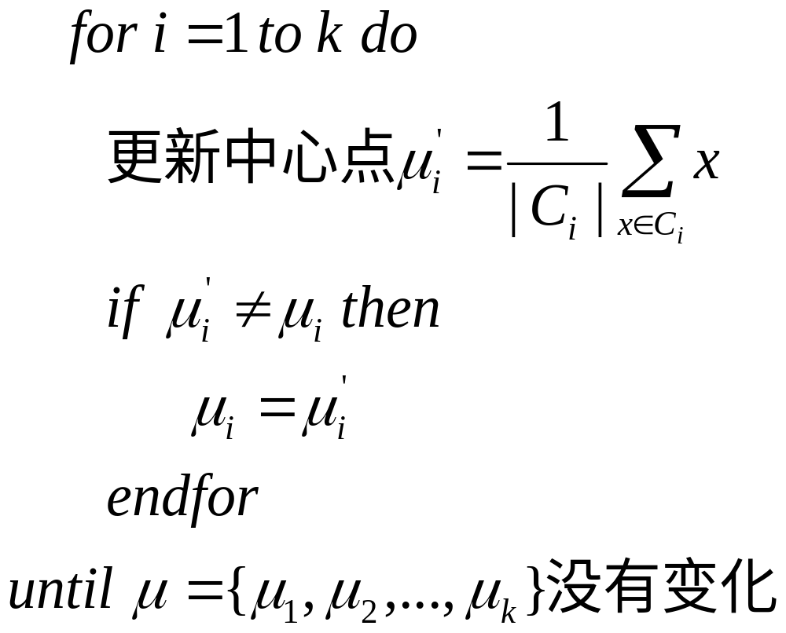

Slide 18
2. k-Means++
在k-Means算法的基础上通过改进初始中心点的选择方法而衍生出了k-Means++算法。K-Means++算法在选择初始中心点之前，对所有样本数据进行一次计算，使得初始聚类中心点之间的距离尽可能的远。这样做的目的是减少迭代的次数，减小计算量。
具体步骤为：随机选一个点作为第一个中心点，然后计算所有样本到该点的距离，挑选一个距离较远的样本作为第二个中心点，如此选出k个中心点。

Slide 19
3. 如何选择k值
对于非监督学习，训练数据是没有类别标注的，那么除了极少数情况，我们无法知道数据应该被分为几类。而且对于k-Means算法，给定一个聚类个数k，算法总能将数据分为k类。
与线性回归模型类似，k-Means模型也是以平方损失来评估模型的，即每个类别中所有数据的预测值均为聚类中心，样本到聚类中心的距离之和最小化。但与线性回归模型不同的是k-Means模型的

Slide 20
损失评估与具体聚类个数k相关，k值越大则损失越小。所以从某种角度来看，k值代表了聚类模型的复杂度，和其他机器学习模型类似，模型越复杂，对训练数据的预测效果越好，但也容易引起过拟合，因此需要平衡聚类个数k和模型损失之间的关系。
在实际应用中，一种常采用的平衡方法称为elbow method：当聚类个数k小于真实的类别个数时，随着k值的增加，模型的损失下降很快；当聚类个数k值超

Slide 21
过真实值后，虽然模型的损失会继续下降，但下降的速度会明显减缓，而这个转折点就是最佳的k值。
elbow method虽然非常直观，但很难用数学公式去量化，因此这种方法使用起来随意性较大。为了解决这个问题，学术界提出了一种数学上更为严谨的方法silhouette analysis(轮廓分析)来确定聚类个数k值，即：
假设对于一个聚类结果，a表示一个类别内部所有数据到聚类中心的距离平方和，

Slide 22
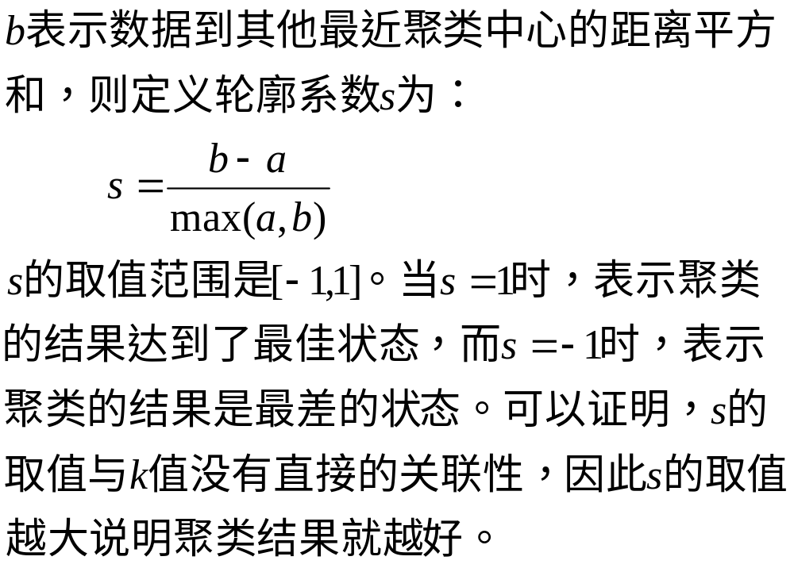

Slide 23
４. K-Means聚类算法总结
优点：
● 是解决聚类问题的一种经典算法。简单、快捷
● 对处理大数据集，算法保持可伸缩性和高效率
● 当簇近似为高斯分布时效果较好
● 可作为其他聚类方法的基础算法

Slide 24
缺点：
在簇的平均值可被定义的情况下才能使用，可能不适用于某些应用
用欧氏距离度量数据间的相似度，要求数据在各个维度上是均质的
必须事先给出k值，且对初值敏感，对于不同的初始值，可能导致不同的结果(不稳定)
不适合大小差别很大的簇
对噪声和孤立点数据敏感

Slide 25
10.5 学习向量量化
(Learning Vector Quantization)
与k均值算法类似，LVQ也是试图找到一组中心点向量来刻画聚类结构，但不同的是LVQ假设样本带有类别标记，学习过程利用这些信息来辅助聚类。
令样本集为D={(x₁,y₁),(x₂,y₂),…,(x_{m},y_{m})}
每个样本x_{i}是由d个属性描述的特征向量：
x_{i}=(x₁^{(i)},x₂^{(i)},…,x_{m}^{(i)})
LVQ的目标是学习得到一组d维的中心向量(p₁,p₂,…,p_{q})，其中每个中心点向量代表一个聚类簇，记为t_{i}∈Y。

Slide 26
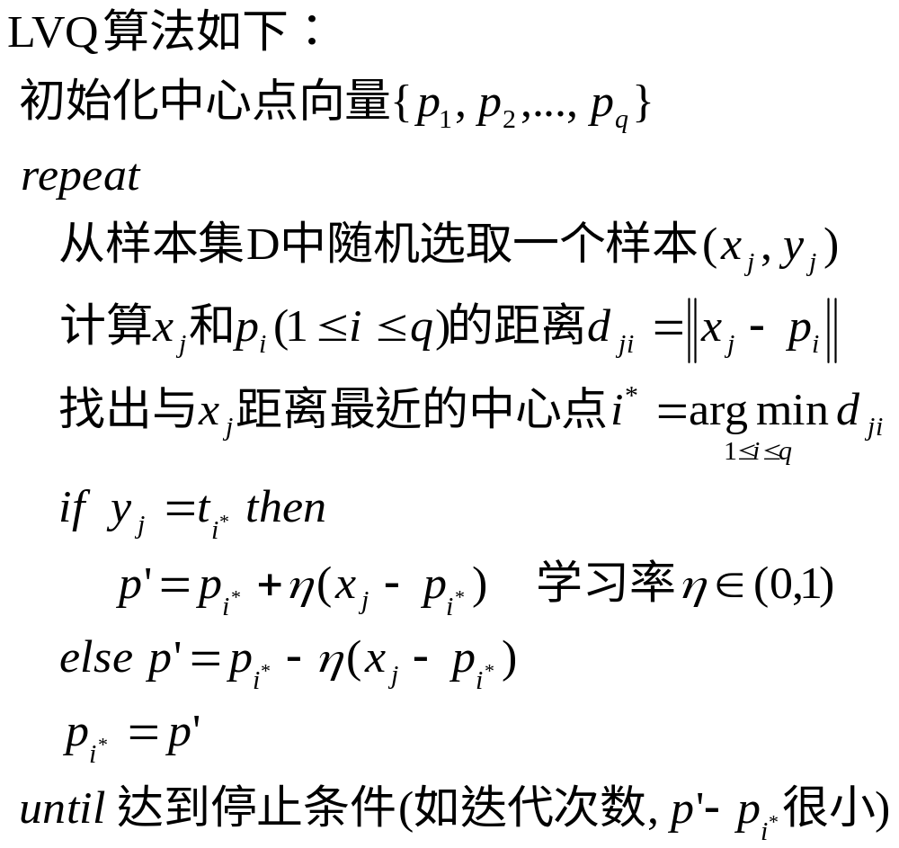

Slide 27
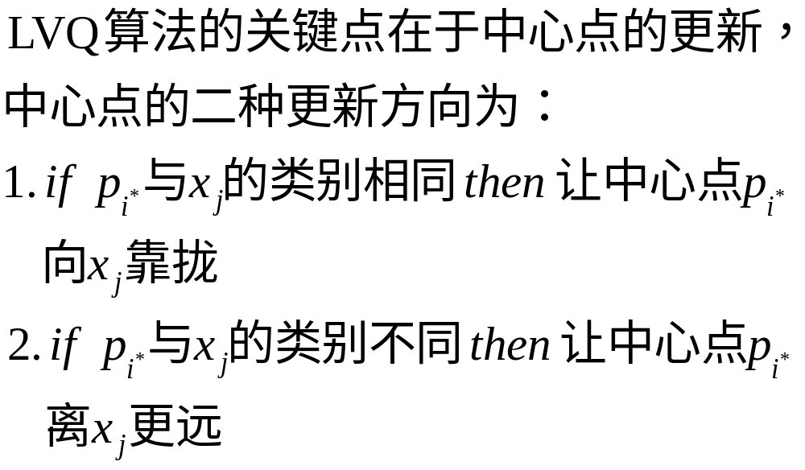

Slide 28
10.6 密度聚类(density-based clustering)
密度聚类算法假定聚类结构能通过样本分布的紧密程度来确定。通常情况下，密度聚类算法从样本密度的角度来考察样本之间的可连接性，并基于可连接样本，不断扩展聚类簇得到最终的聚类结果。
DBSCAN(density-based special clustering of application with noise)是一个著名的密度聚类算法，它基于一组“邻域”参数来刻画样本分布的紧密程度。

Slide 29
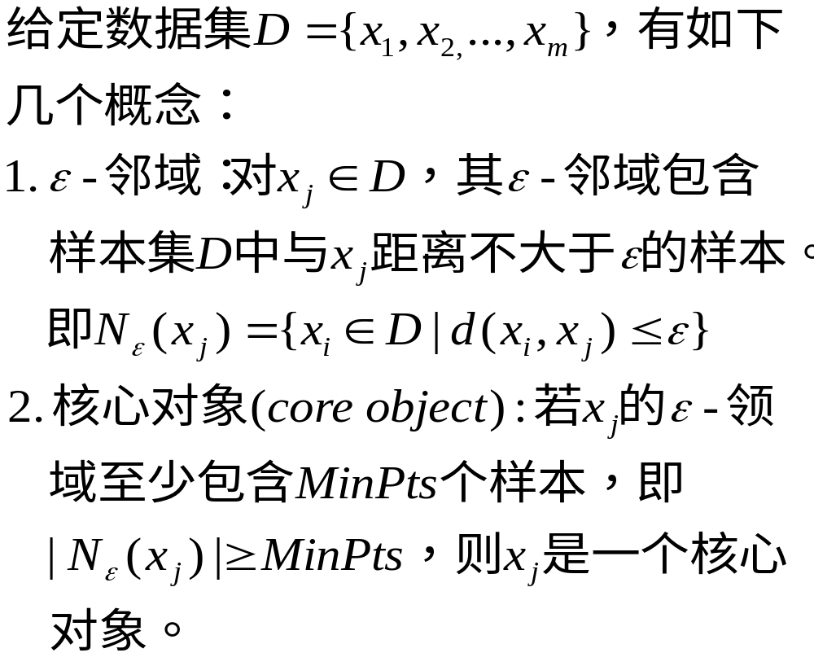

Slide 30
3. 密度直达(directly density reachable)：若x_{j}位于x_{i}的ε-邻域中，且x_{i}是核心对象，则称x_{j} 由x_{i}密度直达。
4. 密度可达(density reachable)：对x_{i}和x_{j}，若存在样本序列P₁,P₂,…,P_{n}，其中P₁= x_{i}，P_{n}= x_{j}，且P_{i+1}由P_{i}密度直达，则称x_{j}由x_{i}密度可达。
5. 密度相连(density connected)：对x_{i}和x_{j}，若存在x_{k}，使得x_{i}和x_{j}均由x_{k}密度可达，则称x_{i}和x_{j}密度相连。

Slide 31
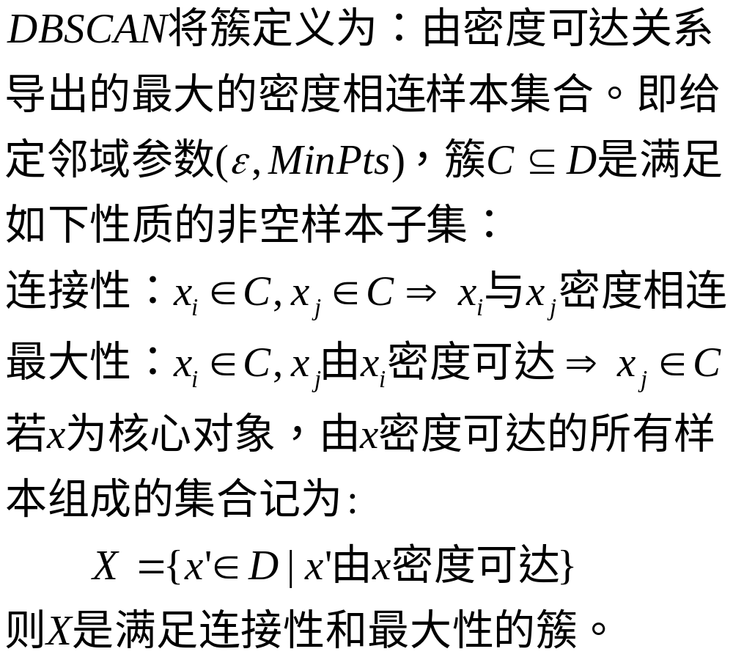

Slide 32
